Slide 1

Maquettes du site de prise de rendez-vous
Parcours client et espace administrateur · version 1 · 2 novembre 2026
Notes:
Présentation des maquettes v1 au client. Le PO (Dylan) présente, l'équipe commente les choix.

Slide 2
Un site simple, rapide et à vos couleurs
NOS TROIS PRINCIPES
PALETTE DE LA CHARTE
1
Réserver sur une seule page
Prestation, jour, horaire et coordonnées s'enchaînent sans changer d'écran.
Bleu profond
#0A1D35 · Textes, boutons
Ivoire
#F2E8DC · Fonds
2
De grands boutons lisibles
Jours et horaires en grandes cases, faciles à repérer et à cliquer.
Bleu clair
#6CAED6 · Champs actifs
Champagne
#D9C9B4 · Accents
3
Le récapitulatif reste visible
Le client voit toujours ce qu'il réserve avant de confirmer.
Bleu diamant
#D0E7F5 · Sélection
Notes:
Les couleurs viennent de la charte graphique du client. Le bleu clair sert uniquement de signal (champ actif), jamais pour du texte, pour garder un bon contraste.

Slide 3
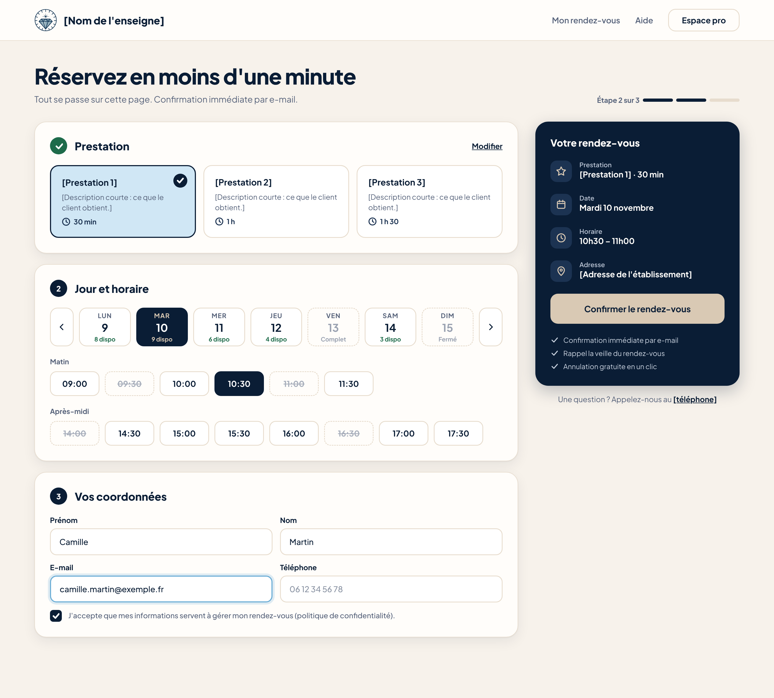
Réservation : tout se fait sur une page
CE QUE VOIT LE CLIENT
1
Choisir la prestation
Trois cartes claires avec la durée. La sélection est cochée.
2
Choisir le jour et l'heure
Les jours affichent le nombre de places libres ; complets et fermés sont barrés.
3
Confirmer
Quatre champs seulement, puis le bouton dans le récapitulatif.
Notes:
Écran principal. Démo : un rendez-vous pris en moins d'une minute. Les créneaux occupés dans Google Agenda sont automatiquement barrés.

Slide 4
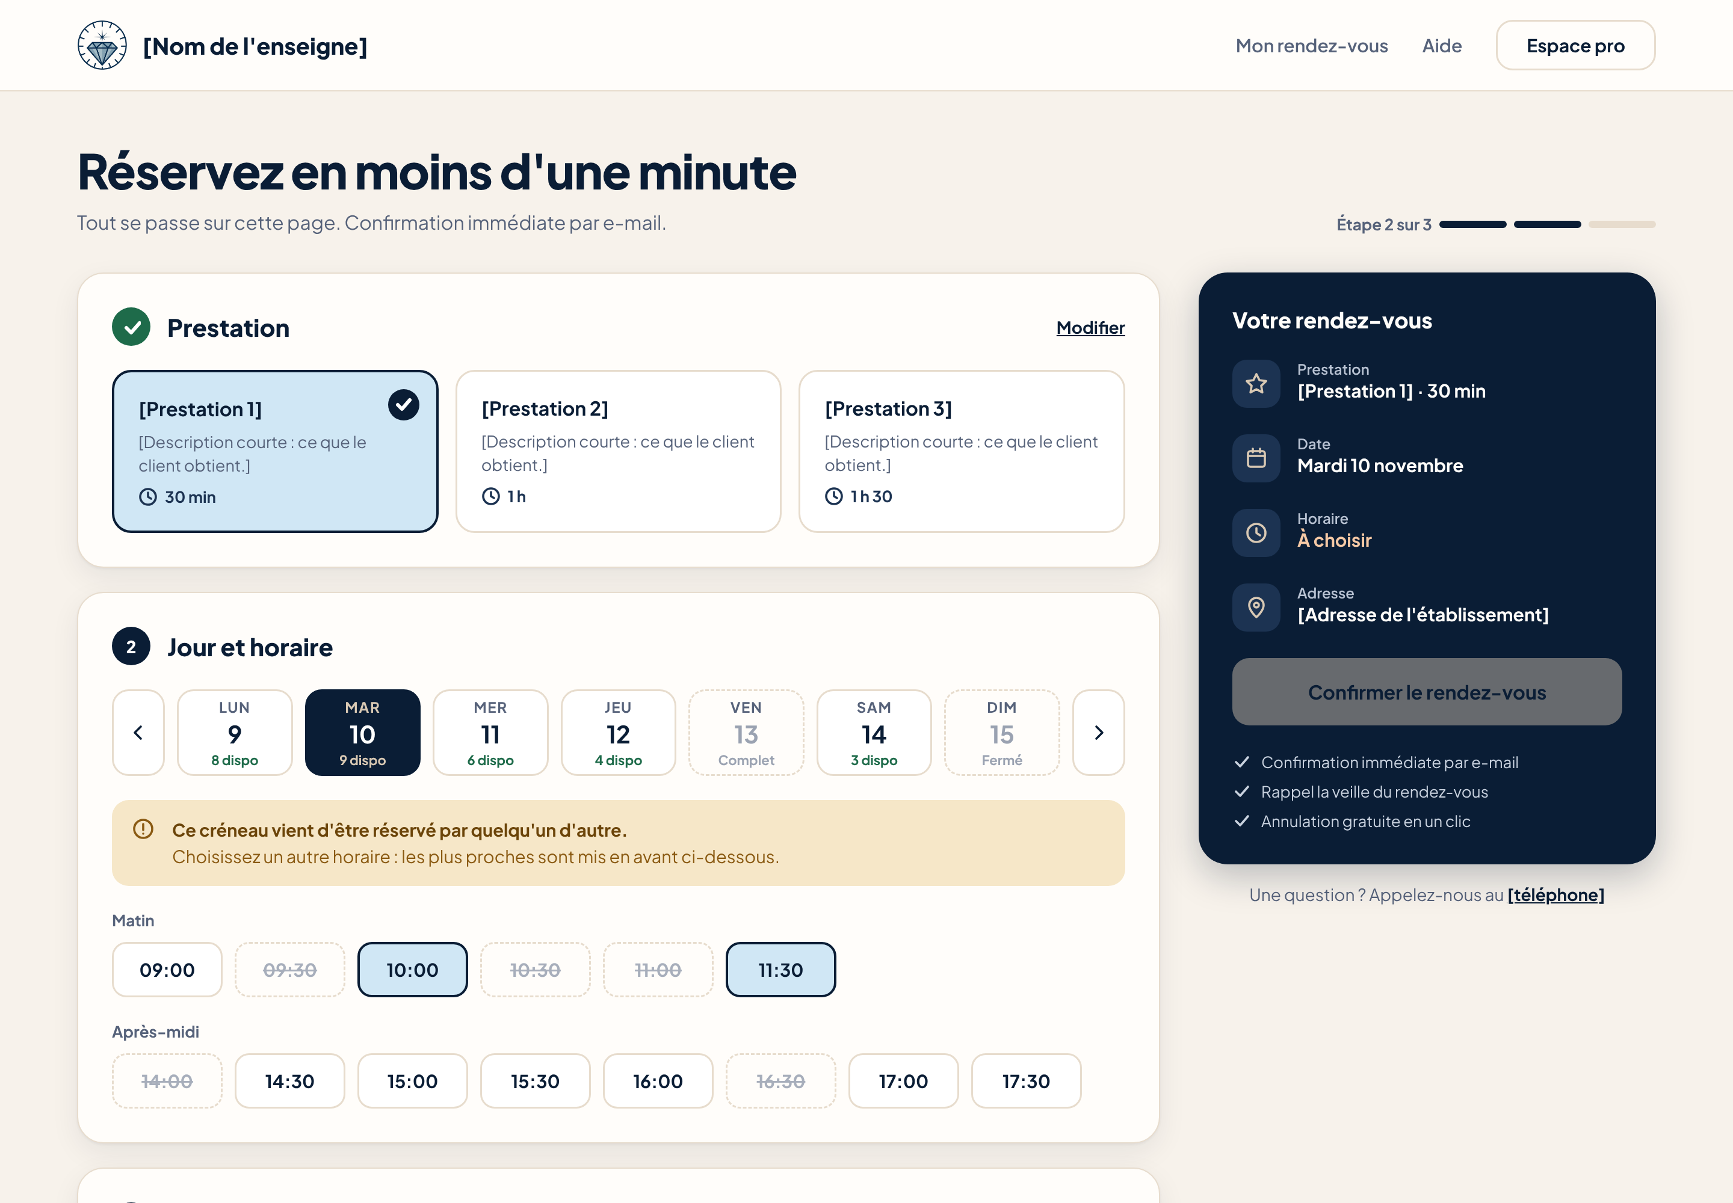
Si le créneau vient d'être pris
AUCUNE MAUVAISE SURPRISE
1
Message clair
Le client comprend tout de suite ce qui s'est passé.
2
Horaires proches proposés
Les créneaux libres les plus proches sont mis en avant.
3
Jamais deux clients au même horaire
Le site bloque la double réservation.
Notes:
Cas où deux personnes réservent le même créneau en même temps : le second voit ce message au lieu d'une erreur.

Slide 5
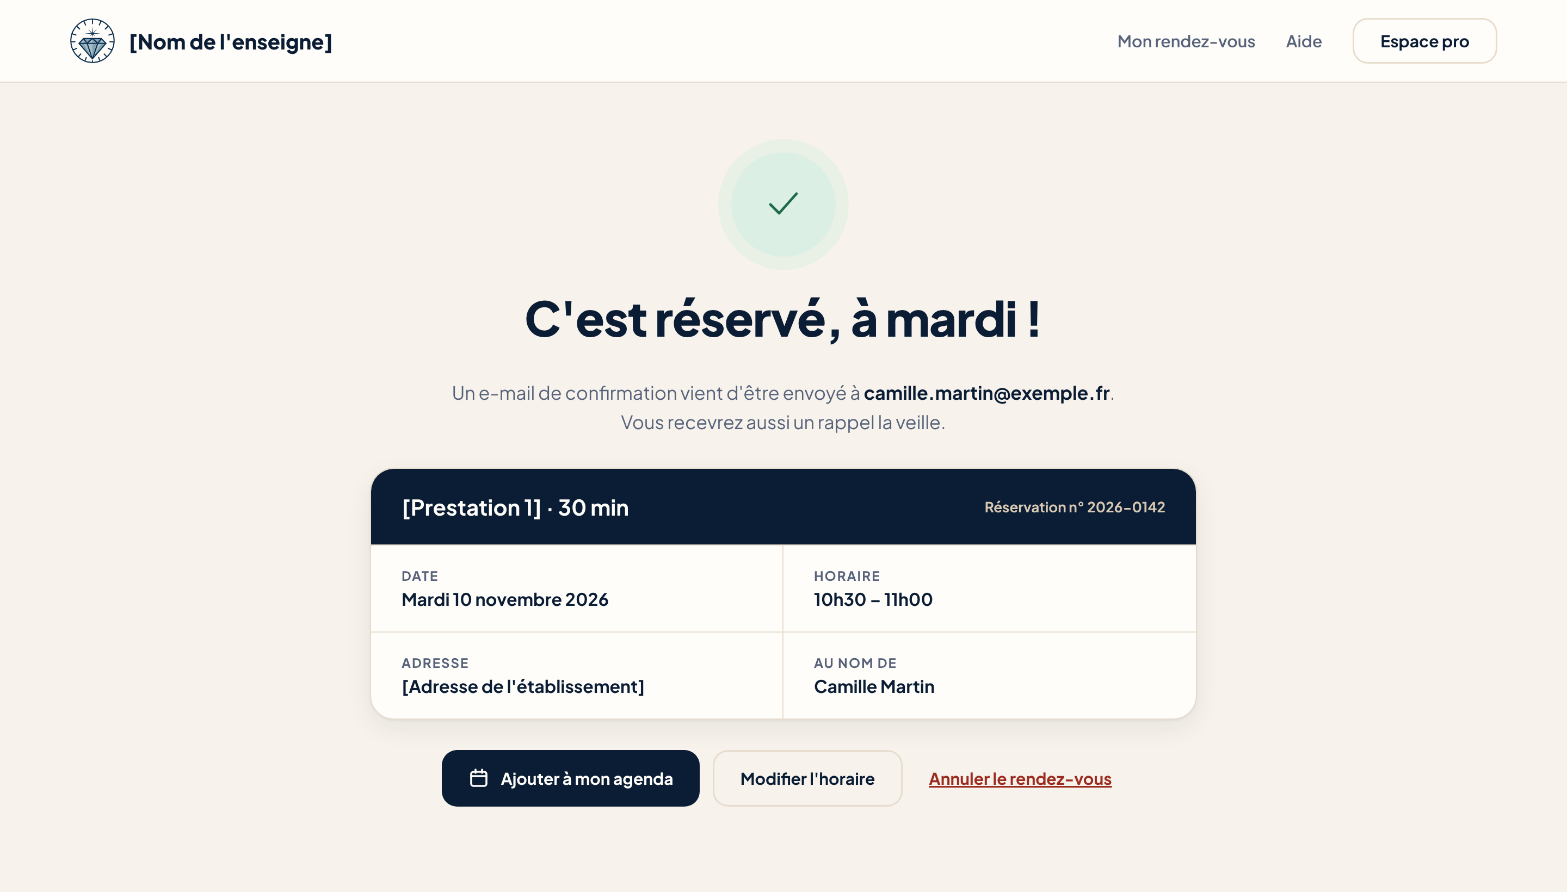
Confirmation immédiate
APRÈS LA RÉSERVATION
1
Message rassurant
Le client sait tout de suite que c'est réservé et où arrive l'e-mail.
2
Ajouter à son agenda
Un clic pour l'enregistrer sur son téléphone ou son ordinateur.
3
Modifier ou annuler
Sans appeler, avec le même lien que dans l'e-mail.
Notes:
Écran de confirmation. Le même récapitulatif est envoyé par e-mail avec un lien d'annulation.

Slide 6
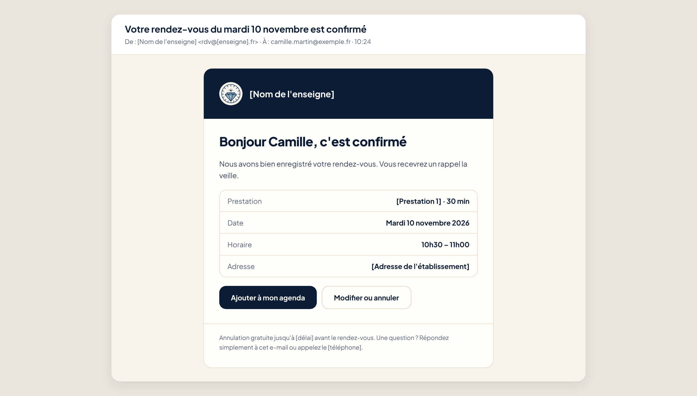
L'e-mail de confirmation
DANS LA BOÎTE DU CLIENT
1
Aux couleurs de l'enseigne
Logo, couleurs et récapitulatif du rendez-vous.
2
Ajouter à son agenda
Le rendez-vous s'ajoute en un clic.
3
Modifier ou annuler
Un lien direct, sans créer de compte.
Notes:
Envoyé automatiquement après chaque réservation. Un rappel du même style part la veille.

Slide 7
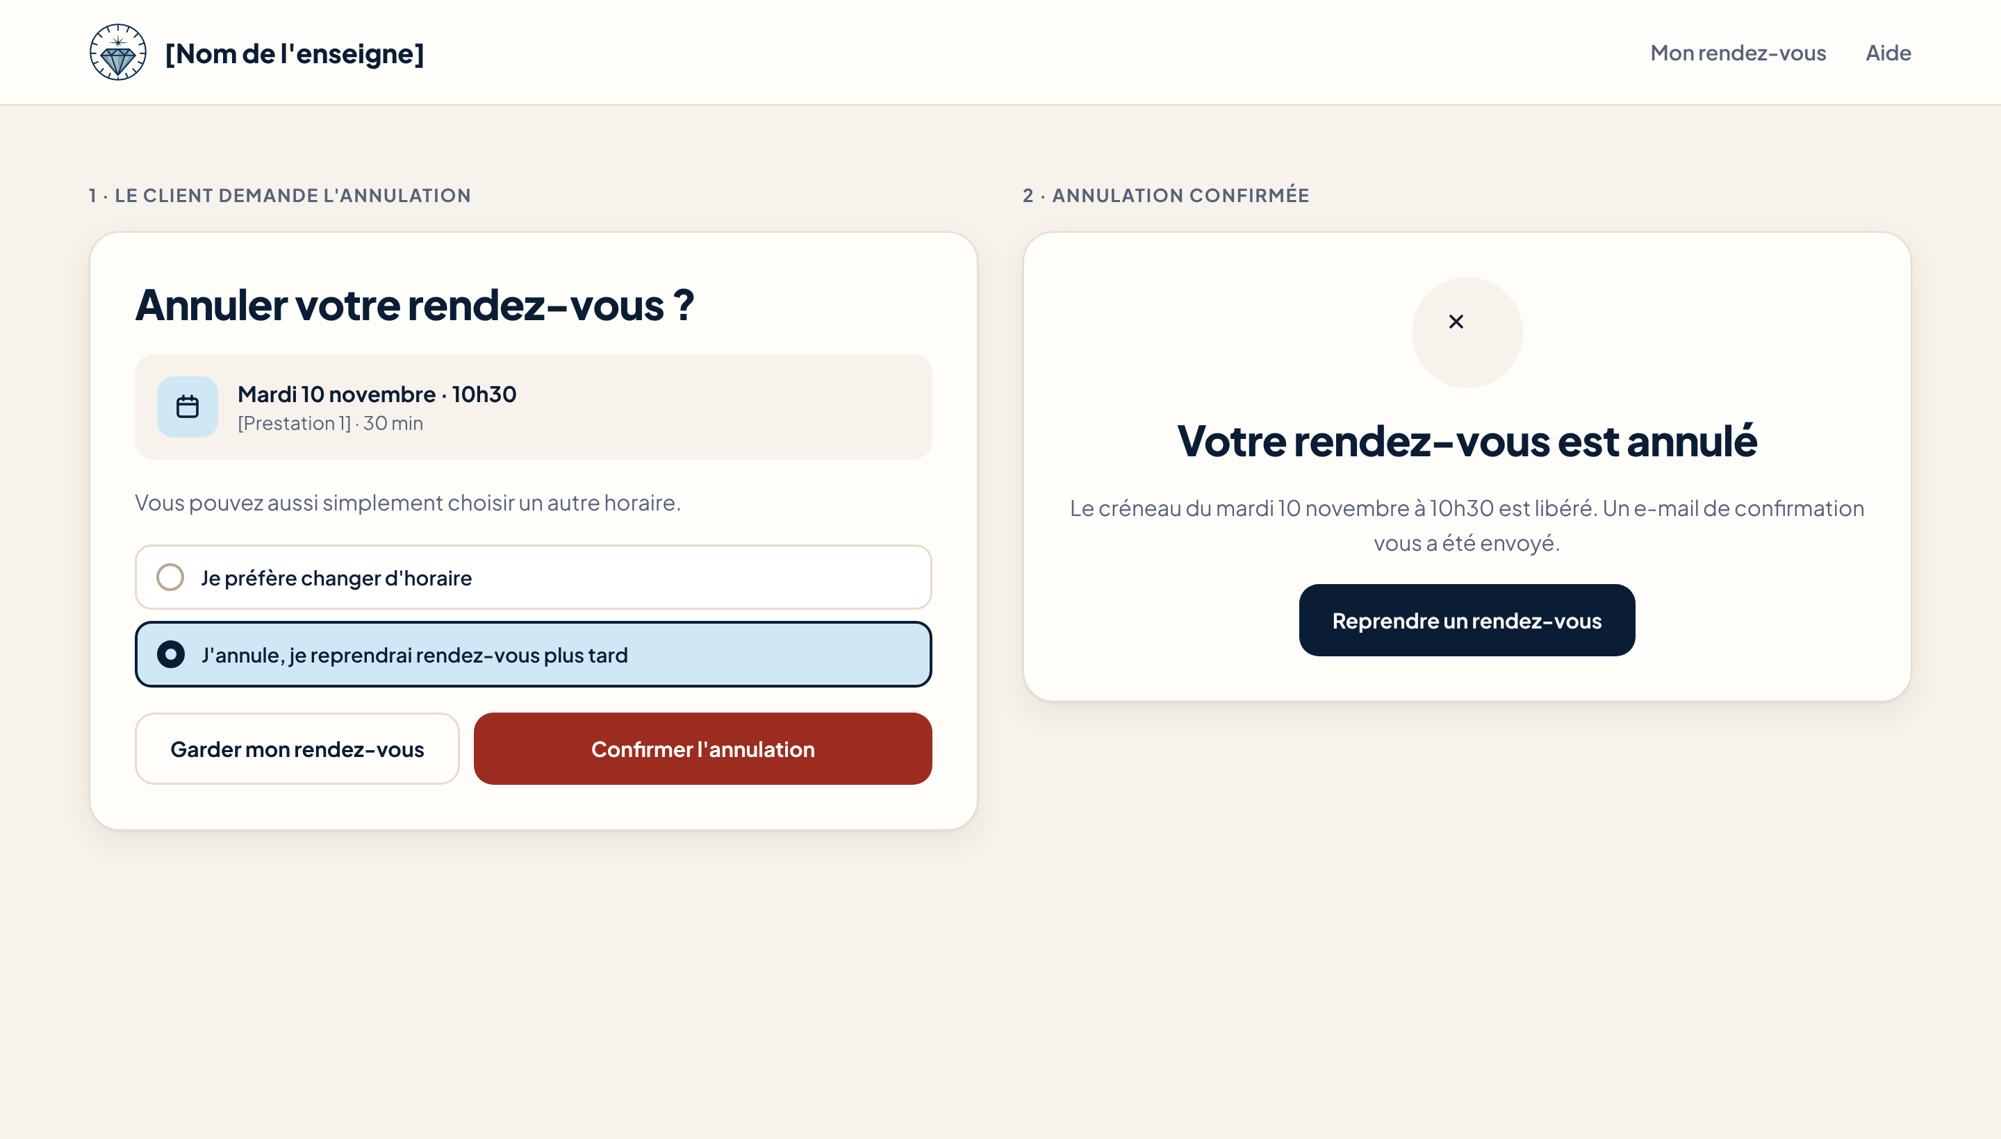
Annuler en deux clics
CÔTÉ CLIENT
1
Proposer d'abord un autre horaire
Le client peut déplacer au lieu d'annuler.
2
Confirmation explicite
Le bouton rouge évite les annulations par erreur.
3
Créneau libéré aussitôt
Il redevient disponible pour d'autres clients.
Notes:
L'annulation libère le créneau sur le site et dans Google Agenda.

Slide 8
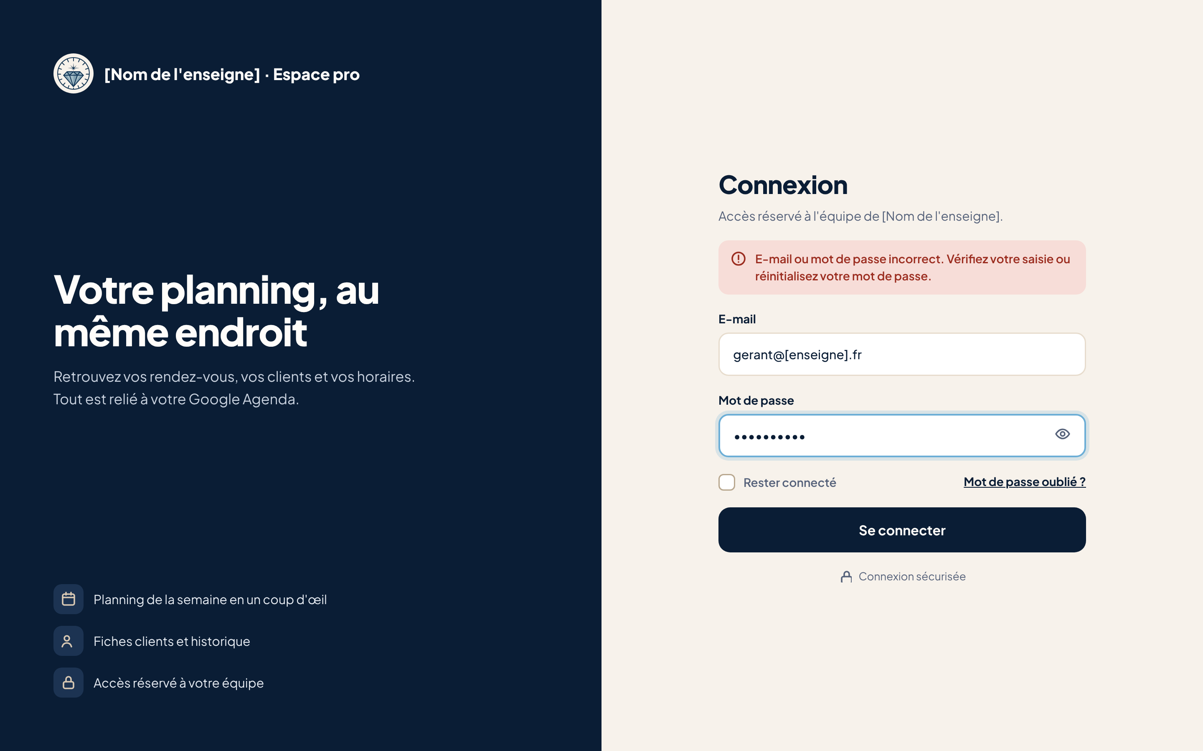
Connexion à l'espace pro
ACCÈS RÉSERVÉ
1
Seulement pour votre équipe
Les clients n'ont jamais accès à cet espace.
2
Message d'erreur utile
On sait quoi faire si le mot de passe est faux.
3
Mot de passe oublié
Réinitialisation par e-mail.
Notes:
Accès admin protégé (mot de passe chiffré, connexion HTTPS).

Slide 9
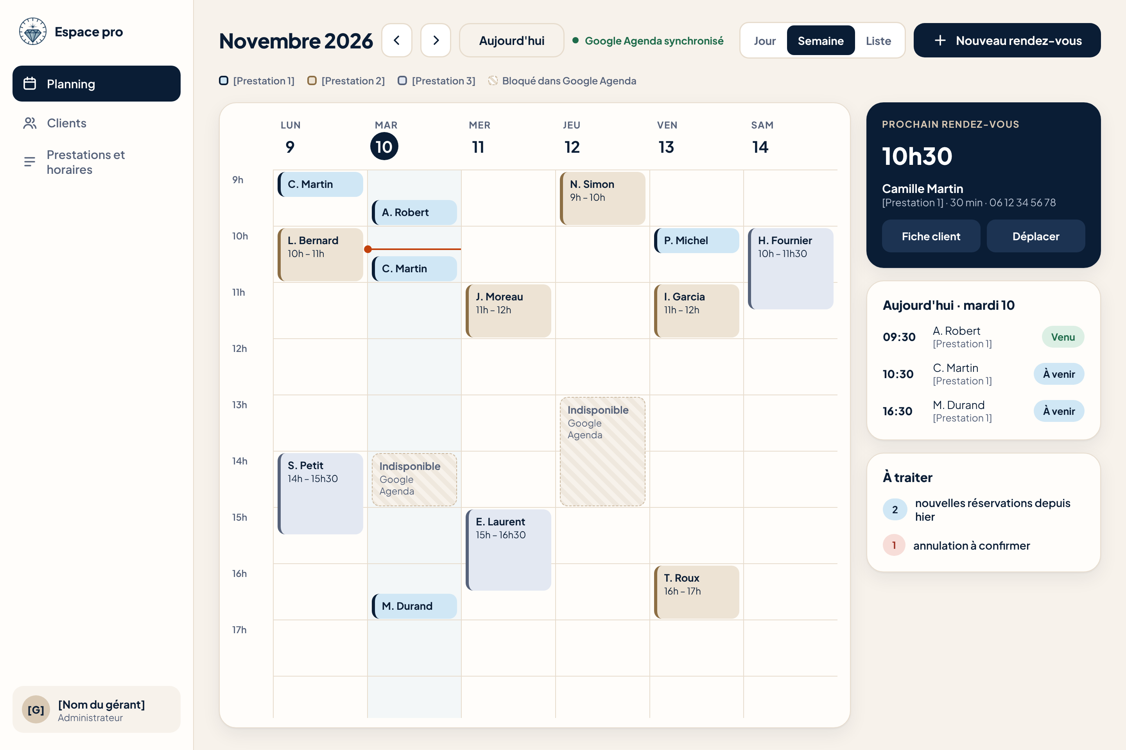
Planning de la semaine
POUR L'ÉQUIPE
1
Vue semaine, jour ou liste
Chaque prestation a sa couleur ; la ligne rouge indique l'heure actuelle.
2
Relié à votre Google Agenda
Vos absences notées dans l'agenda bloquent les créneaux.
3
Prochain rendez-vous
Le client suivant et les nouveautés, toujours à droite.
Notes:
Écran d'accueil de l'espace pro, accessible uniquement après connexion.

Slide 10
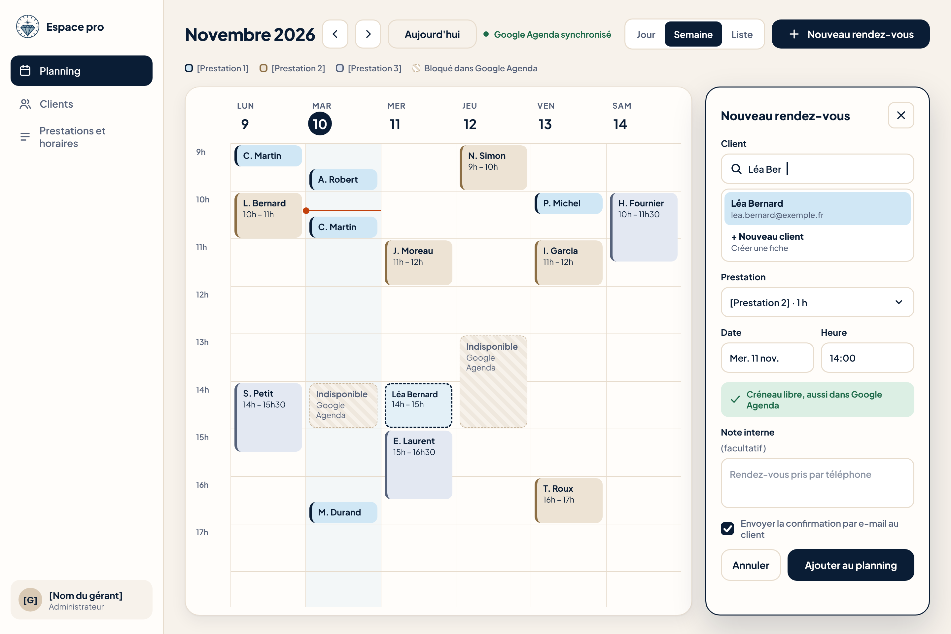
Ajouter un rendez-vous pris par téléphone
POUR L'ÉQUIPE
1
Client retrouvé en tapant son nom
Ou création d'une nouvelle fiche.
2
Disponibilité vérifiée
Le site confirme que le créneau est libre, agenda compris.
3
Aperçu dans le planning
Le futur rendez-vous apparaît en pointillés.
Notes:
Pour les rendez-vous pris au téléphone ou sur place : ils apparaissent aussi dans Google Agenda.

Slide 11
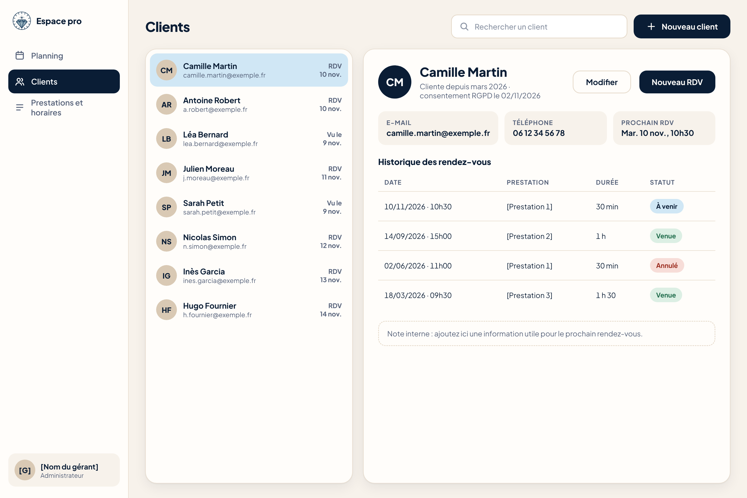
Fiche client et historique
BASE DE DONNÉES CLIENTS
1
Recherche rapide
Par nom, e-mail ou téléphone.
2
Historique complet
Tous les rendez-vous passés et à venir, avec leur statut.
3
Informations protégées
Seule votre équipe peut les consulter, avec l'accord du client.
Notes:
Les données clients ne sont accessibles qu'à l'équipe (accès par VPN côté technique), conformément au RGPD.

Slide 12
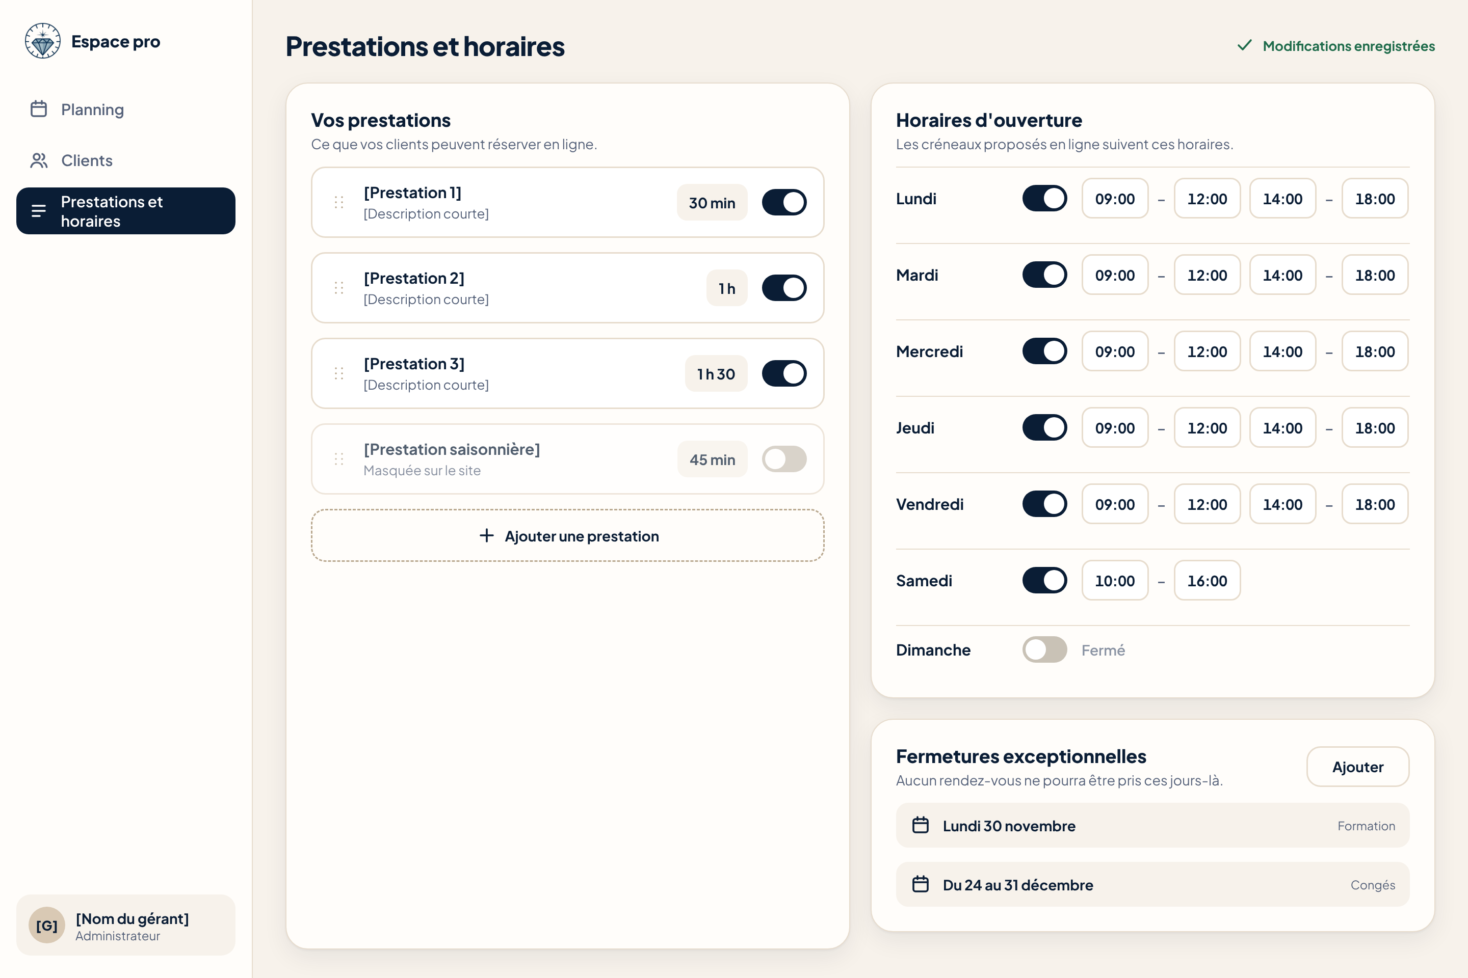
Prestations et horaires
VOUS GARDEZ LA MAIN
1
Prestations modifiables
Ajouter, renommer, changer la durée ou masquer.
2
Horaires par jour
Avec la pause de midi ; dimanche fermé.
3
Fermetures exceptionnelles
Congés et formations bloquent les réservations.
Notes:
Tout réglage est enregistré automatiquement et appliqué tout de suite sur le site.

Slide 13
Vos retours sur ces maquettes
Prochaine étape : valider les écrans, puis développer la réservation en ligne

